Slide 1

Пісочна терапія
в розвитку дошкільнят
.

Slide 2
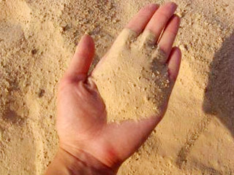
ВСЕ, ЩО ПОТРІБНО ЛЮДИНІ ДЛЯ ЖИТТЯ, ЗНАХОДИТИСЯ ПОРЯД З НИМ ...

Slide 3
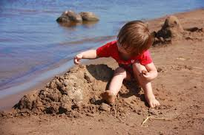
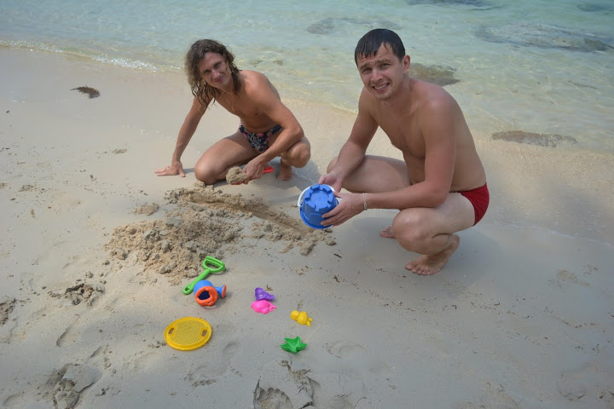

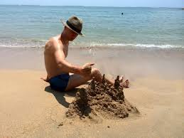
Помічали?

Slide 4

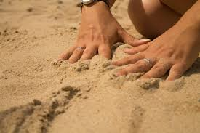
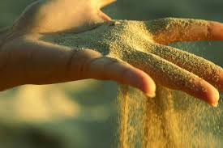
ЗГАДАЄТЕ…

Slide 5
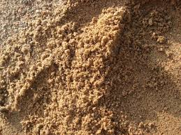

Пісок - природний матеріал, що володіє власною енергетикою ...

Slide 6
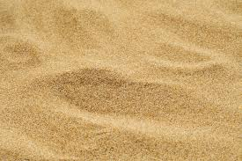
ПІСОК: загадковий матеріал, володіє здатністю
заворожувати
людину ......

Slide 7

Пісок здавна шанувався у багатьох народів, як символ щастя, довголіття, благополуччя і багатства.
Сліди на піску… Ми йдемо,
залишаючи свої сліди на піску,
і не бачимо його краси,
краси кожної піщинки.

Slide 8
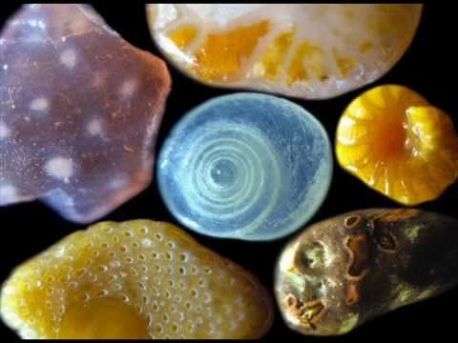
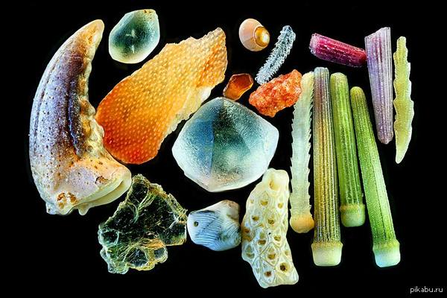
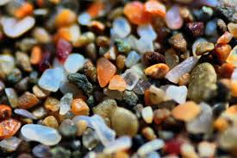
Ось вона - краса піска!!

Slide 9
Пісочниця є маленькою моделлю навколишнього світу
Гра з піском - це природна і доступна для кожної дитини форма діяльності.
Гра з піском стабілізує емоційний стан.
В іграх з піском у дітей краще розвиваються пізнавальні функції, мова, моторика, комунікативні навички.
У грі з піском дитина відчуває себе господарем свого маленького світу

Slide 10
Історична довідка.
У 1929 р англійський педіатр, психотерапевт Маргарет Ловенфельд стала застосовувати пісочницю і мініатюрні фігурки в ігровій психотерапії з дітьми - так народилася «Техніка побудови світу». Далі дитячий психотерапевт Дора Кальфф, доповнивши «Техніку побудови світу» розробила юнгіанського пісочну психотерапію. Вона створювала для своїх клієнтів «вільне і захищене простір» де ті, відчували б себе вільно.

Slide 11
Пісочна терапія допомагає:
1. Справитися з острахом і невпевненістю.
2. Розкрити ресурс у відносинах і обставин.
3. Активізувати творчість і спонтанність.

Slide 12
Пісочна терапія -це:
Самовираження;
Розвиток творчих схильностей в дитині;
Простий і дієвий спосіб навчитися виражати свої почуття, емоції, переживання.

Slide 13
Протипоказання:
Рівень тривожності дитини дуже високий;
Алергія на пил і дрібні частинки;
Дрібні порізи і садна на руках.

Slide 14
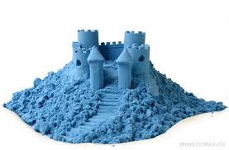
КіНЕТИЧНИЙ
ПІСОК

Slide 15
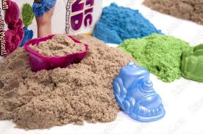
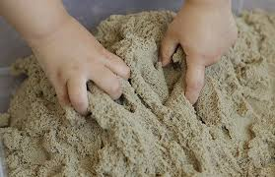
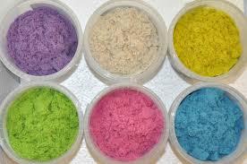
Кінетичний пісок на 98% складається з натурального піску, а на 2% з полімеру, але ці 2% мають величезне значення

Slide 16
Пісочна терапія корисна, якщо у дитини:
поганий сон, нічні кошмари;
погано розвинена дрібна моторика;
істерики, непослух, капризи;
логоневроз (заїкання), затримки розвитку мови, а також інші мовні проблеми;
сором'язливість, невпевненість в собі;
агресія, тривожність;
немає взаєморозуміння з батьками;
розлади невротичного характеру;
нетримання сечі або калу (енурез, енкопрез);
психосоматичні захворювання;
страх перед школою, садком;
часта плаксивість (без приводу);
дитина пережила сильний стрес.

Slide 17
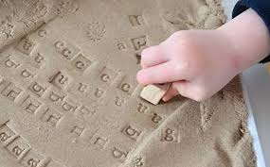
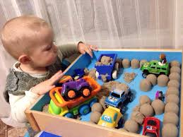
Ігри та вправи з піском:
«Вчимося рахувати».
"Мапа скарбів"
"Весела ферма"
"Відгадай загадку"
«Незвичайні сліди»
«Знайди відмінність»
«Пісочний дощик»
«Незвичайні сліди»
«Змійки» і т.д.

Slide 18
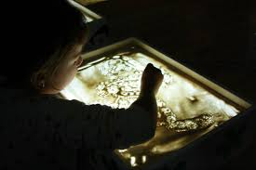
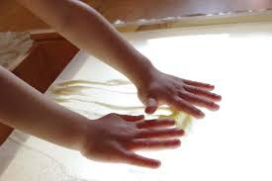
Малювання піском.
Арт-терапія

Slide 19
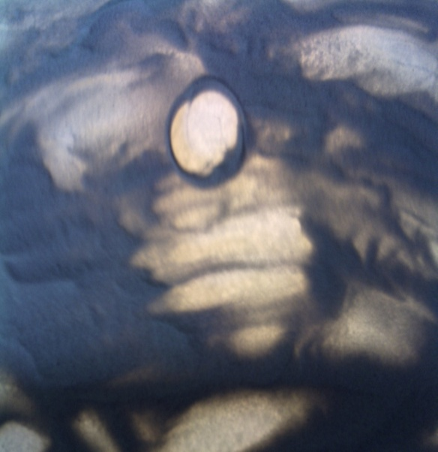

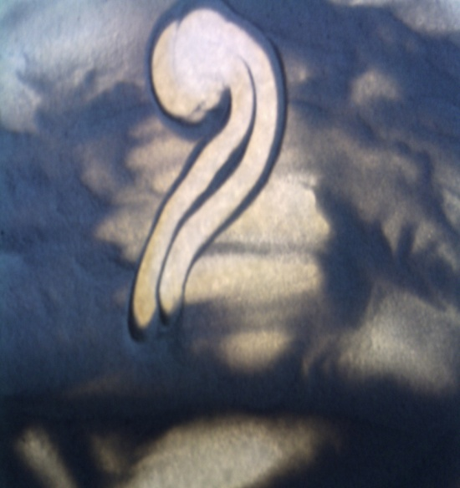
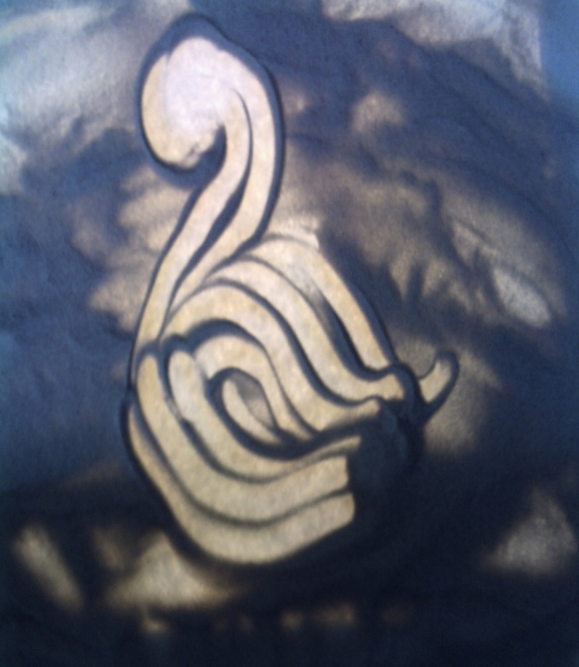
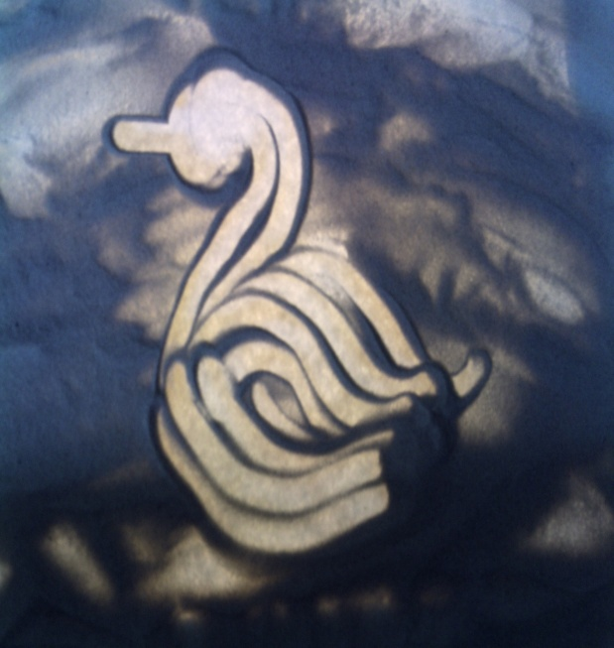
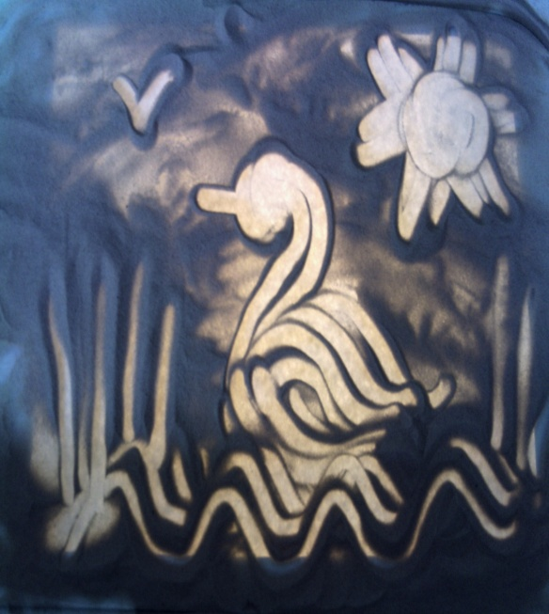
Малювання піском
«Лебеді»

Slide 20
Використання пісочної терапії дає позитивні результати:
Взаємодія з піском стабілізує емоційний стан, діти відчувають себе більш успішними, на заняттях весело, немає нудьги і монотонності;
Діти, що йдуть в дитячий сад, легко адаптуються в дитячому колективі;
Укріплюється дрібна моторика рук;
Розвивається творча уява.

Slide 21
З під руки дитини з'являються дуже цікаві образи, як у вірші Семена Кірсанова «Твої малюнки»
Твої малюнки, неземні
Твої полотна, вони як ти.
На них - ніде не росли квіти.
Їх немає ніде, лише під твоєю рукою ...

